Slide 1
미니게임 프로젝트

Slide 2
목차
프로젝트 소개
지하철 노선 게임
턴제 게임
마피아 게임
Q&A

Slide 3
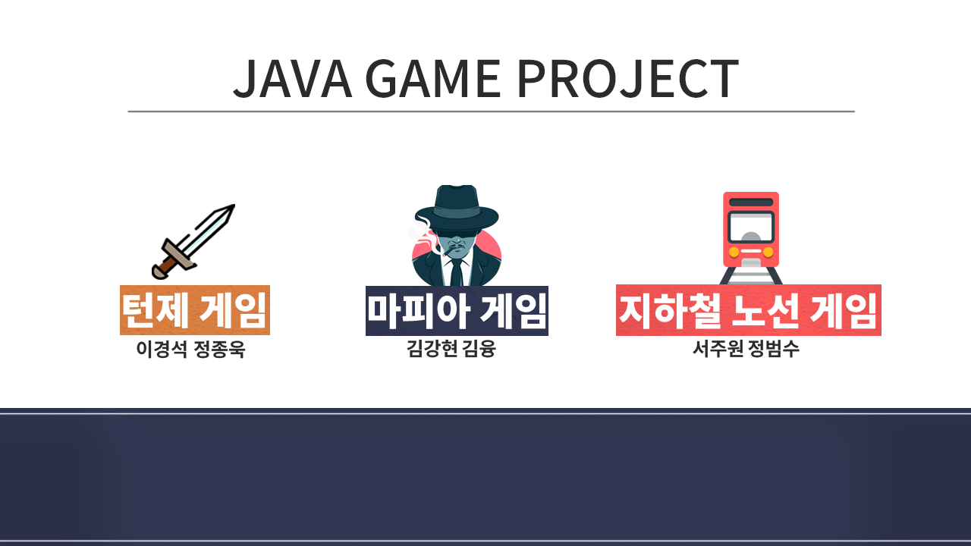
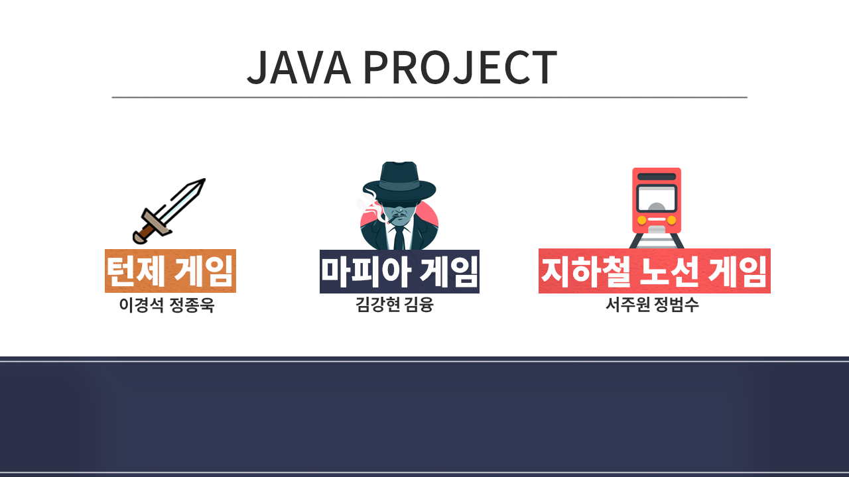

Slide 4
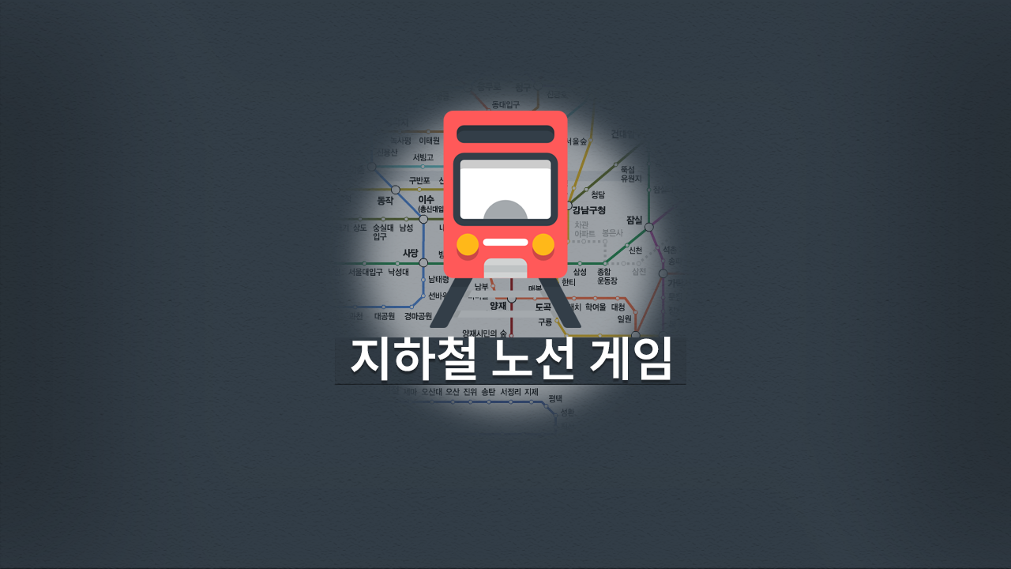
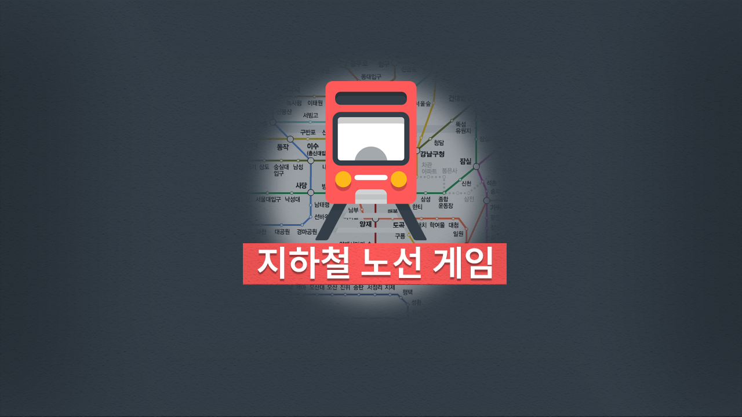

Slide 5
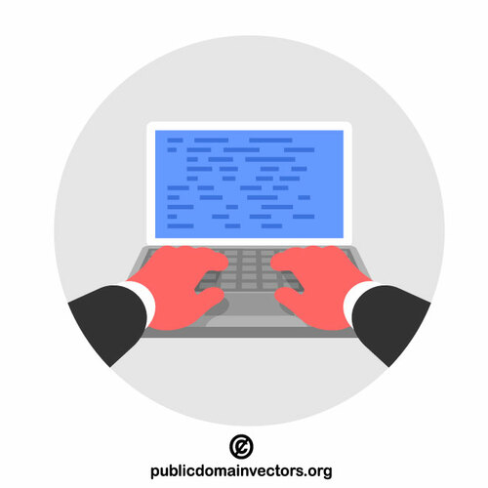

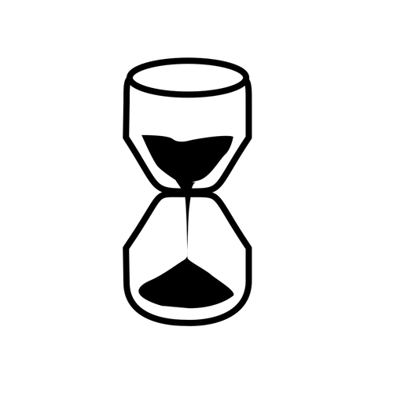


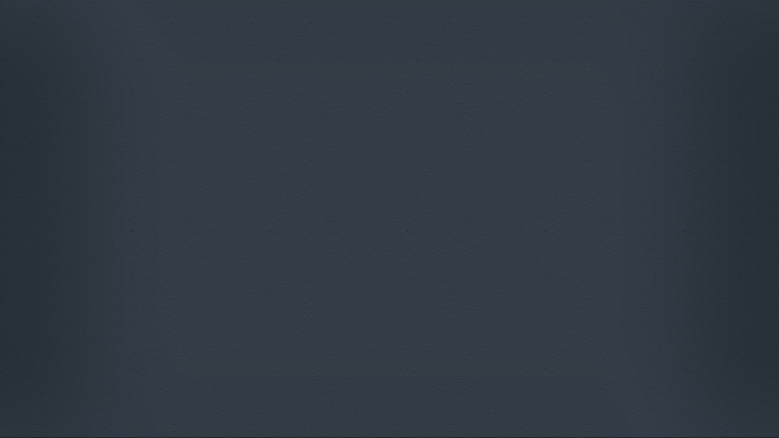
01
02
03
프로젝트 최초 구상 및 진행 과정
DB/Server/Client
프로젝트 시연

Slide 6


Server
DB
Client

Slide 7
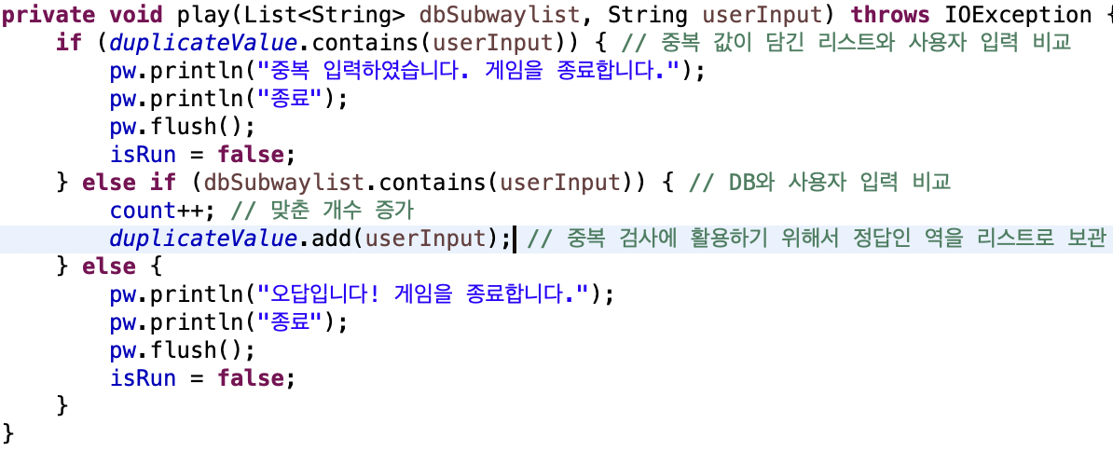
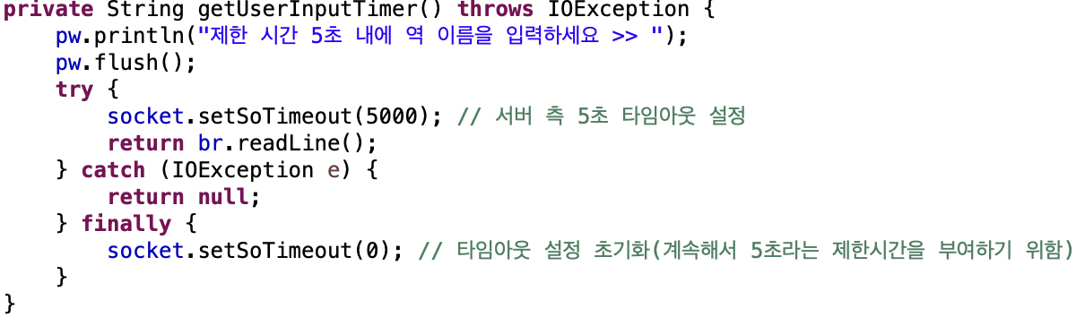
play()
getUserInputTimer()
Server 핵심기능

Slide 8
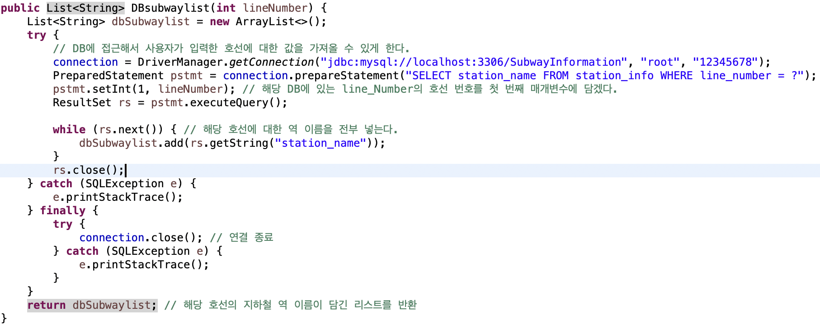
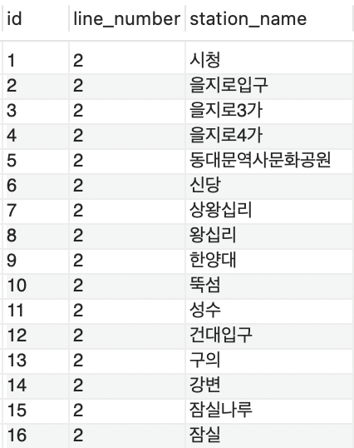
DB

Slide 9
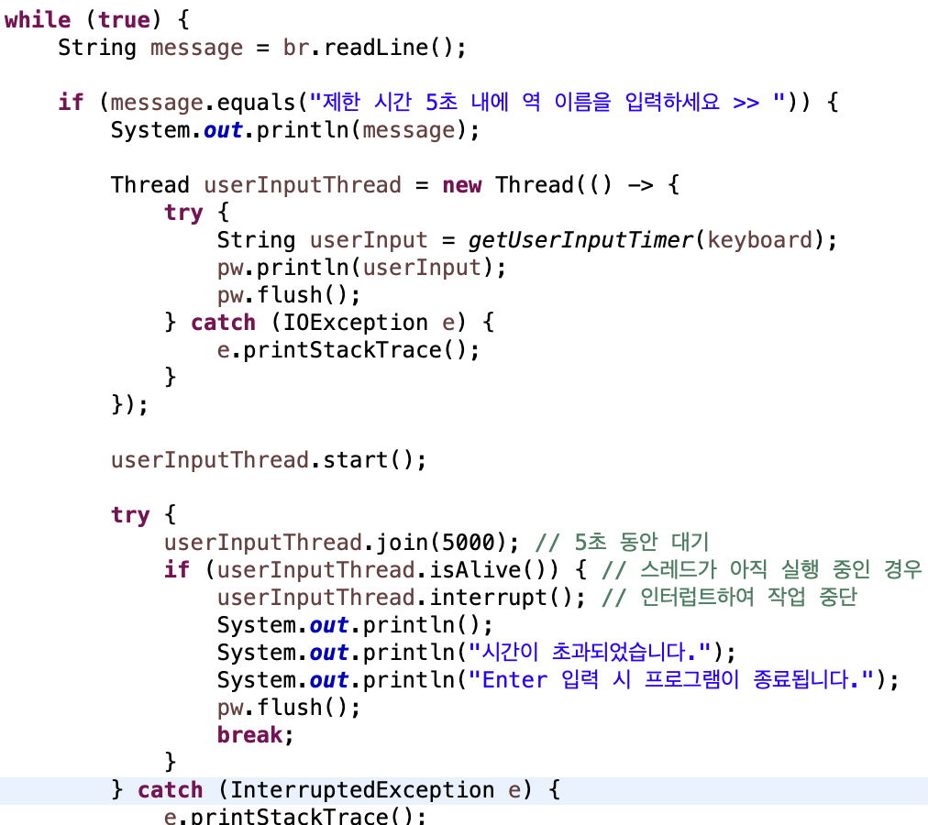
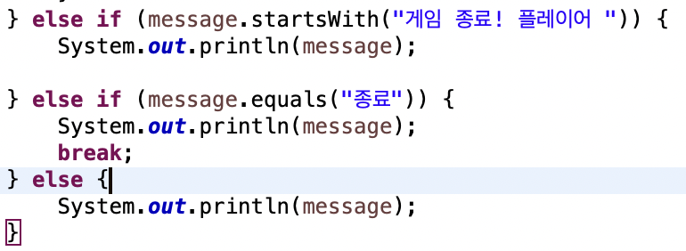
사용자 입력 및 5초 시간 제한 기능
Client

Slide 10
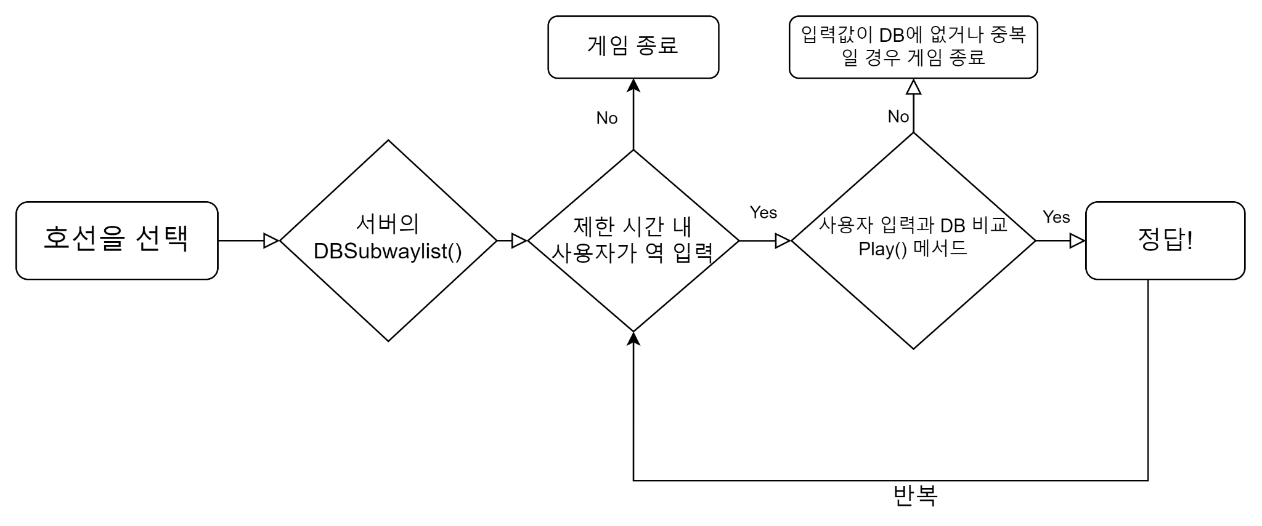

Slide 11
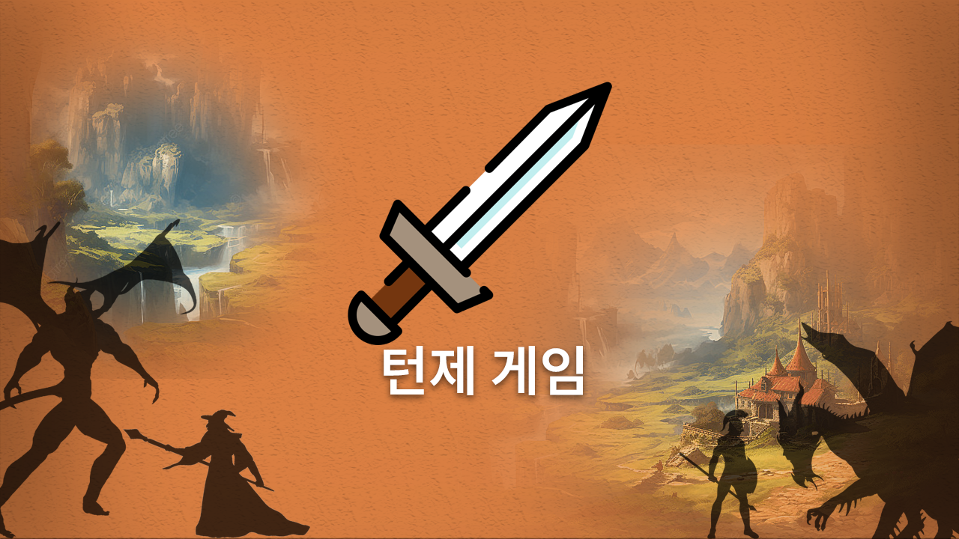

Slide 12
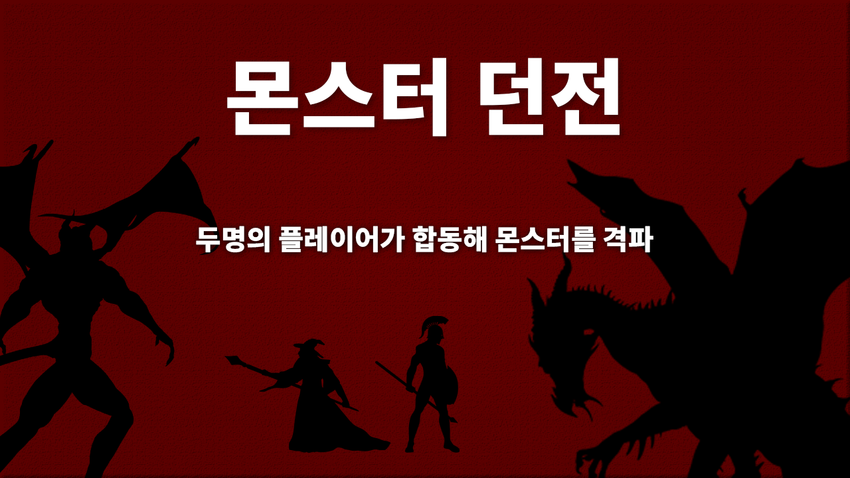


Slide 13


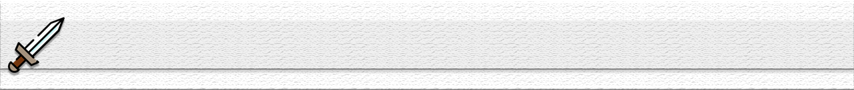
Client
Server
DB

Slide 14
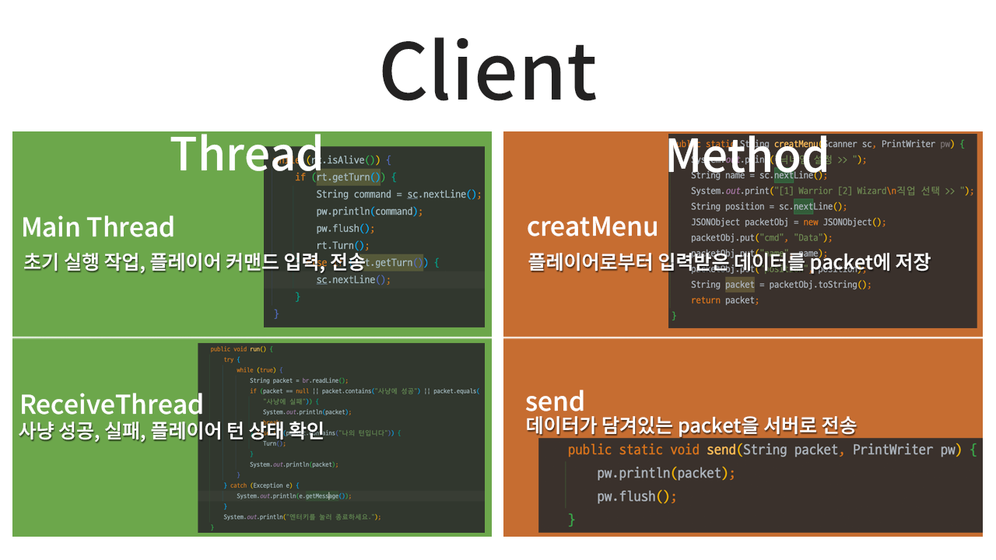
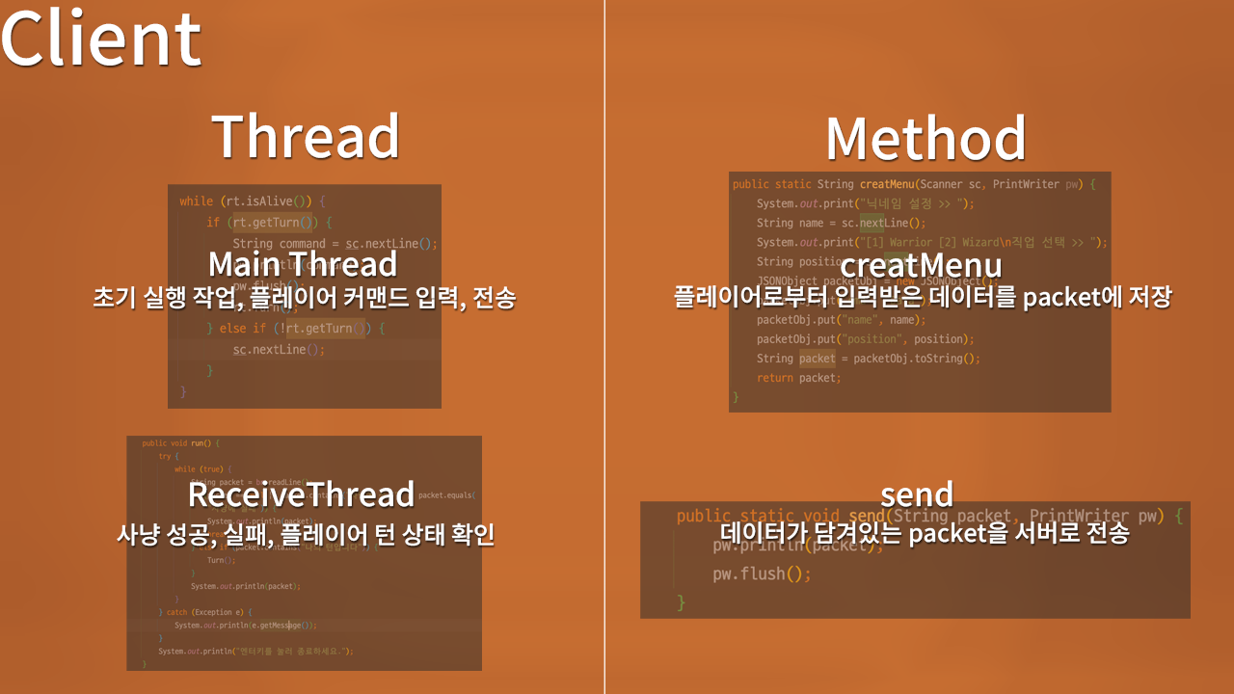
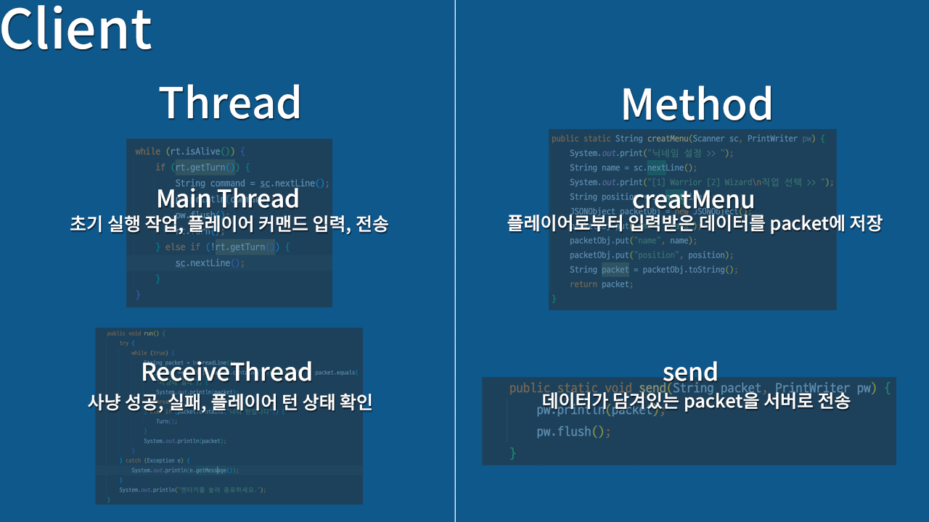
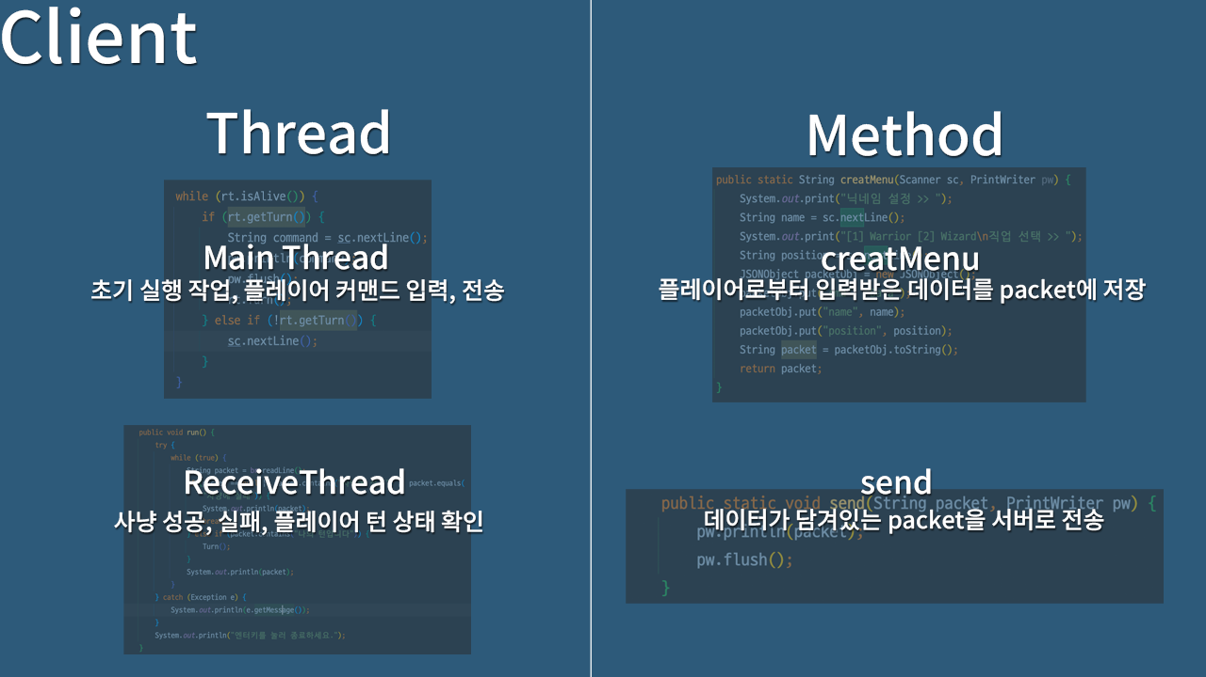

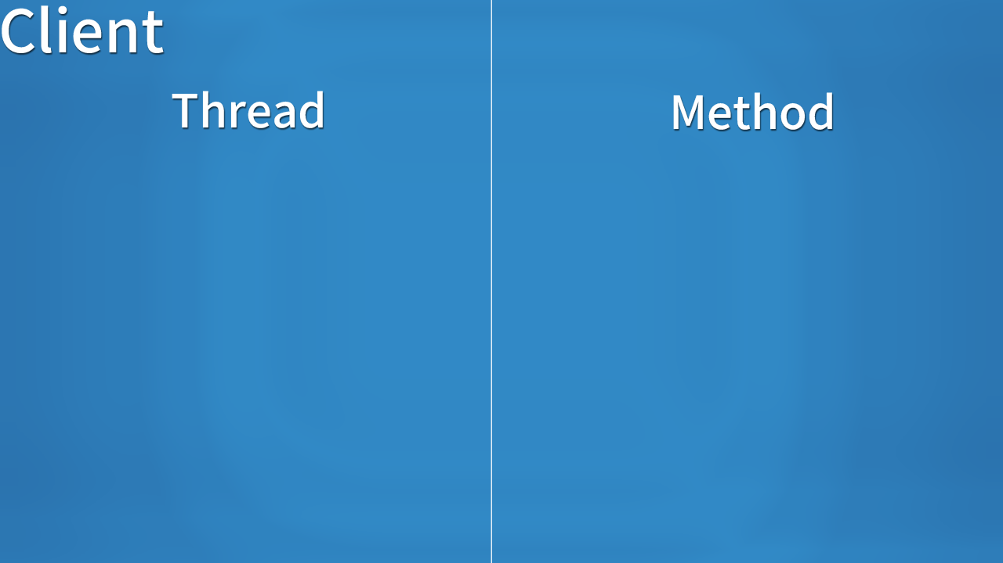
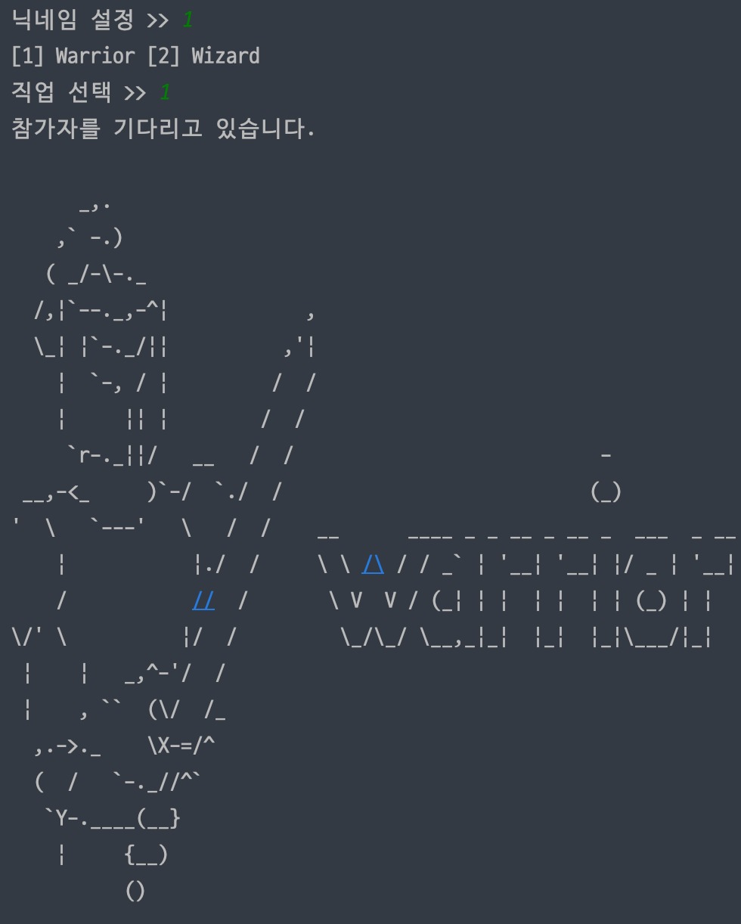
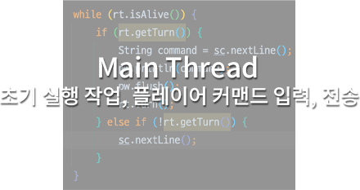
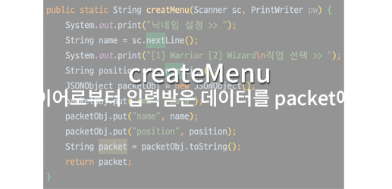
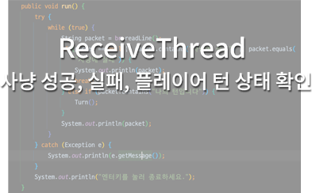
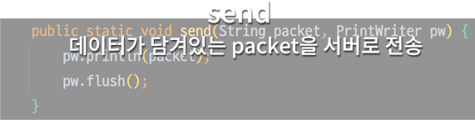
Client 설명 추가
Game Start 콘솔 띄우고…
간단한 설명?

Slide 15
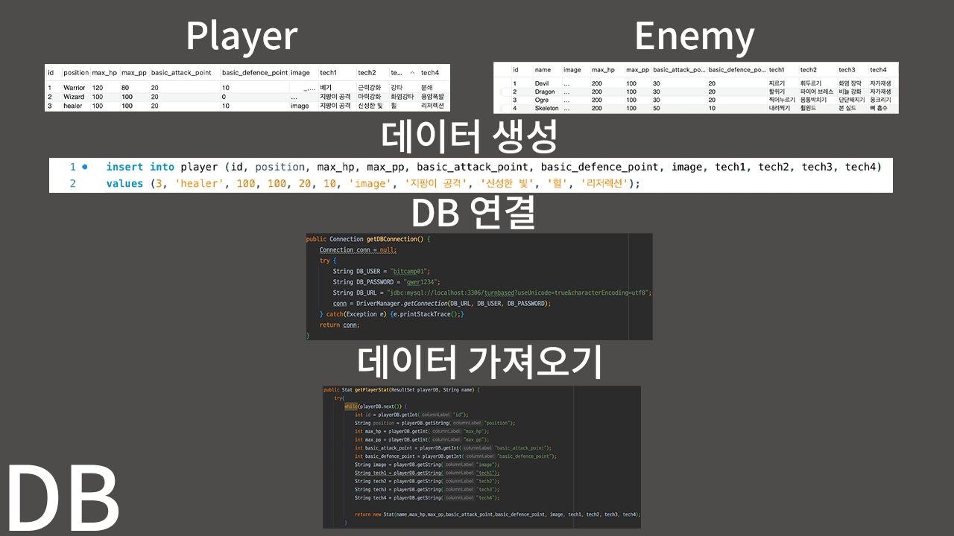

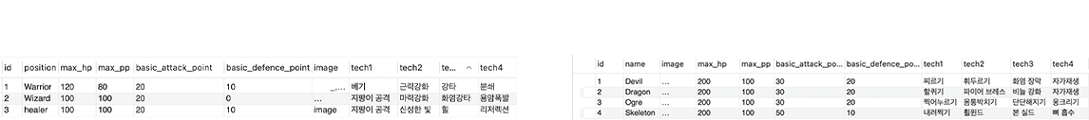
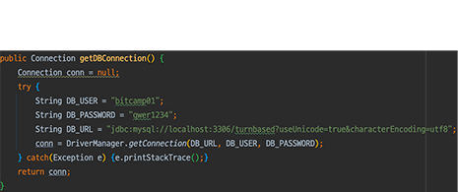
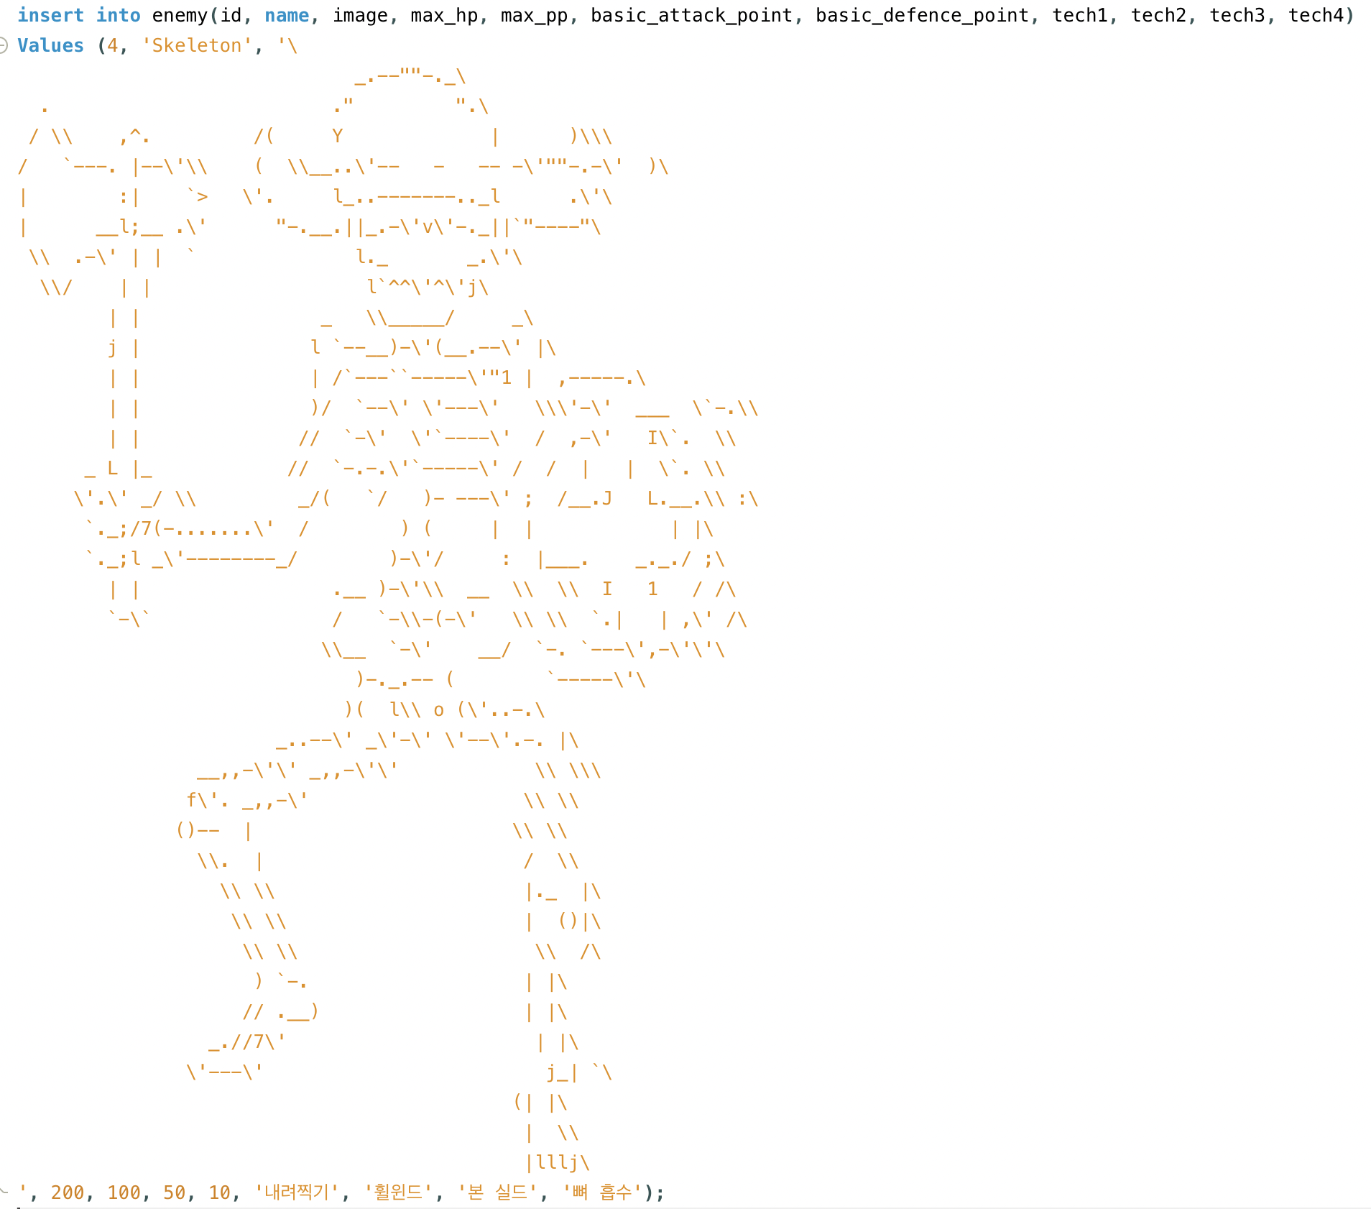
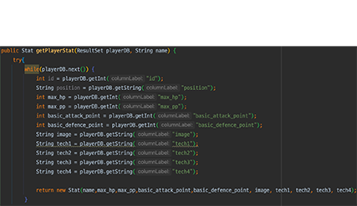
DB 설명 추가
DB 설명 테이블, 입력 내용, 쿼리문 등

Slide 16
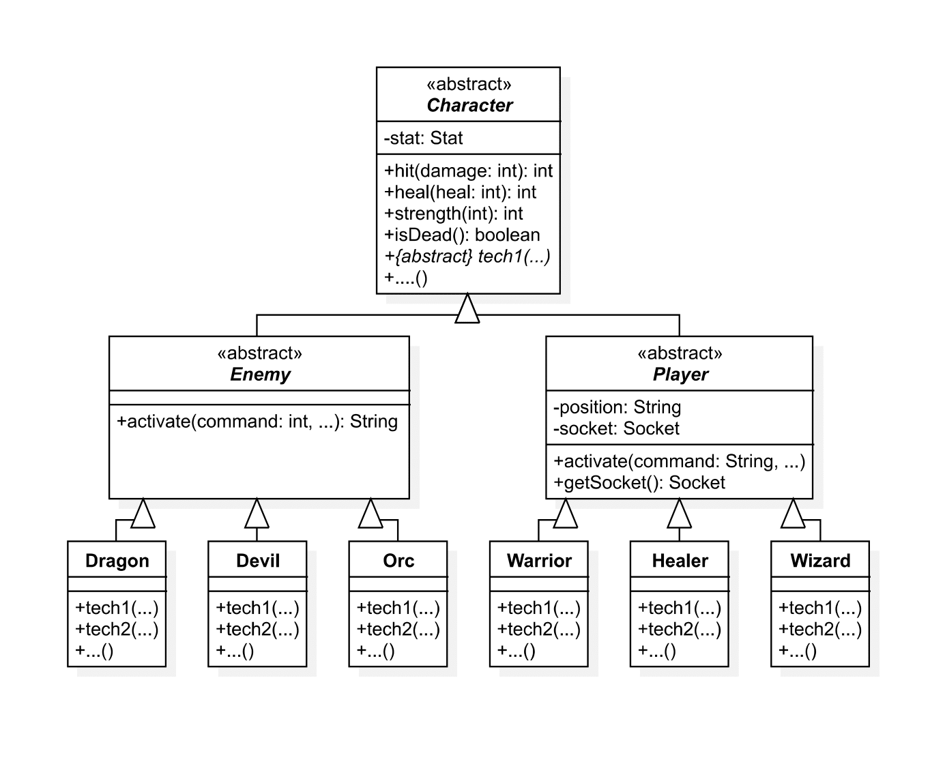

Slide 17
Player Factory
Enemy Factory
Enemy Factory
랜덤 값
Enemy 객체 생성
(Devil, Dragon…)
Player Factory
플레이어 입력값
Player 객체 생성
(Warrior, Wizard …)

Slide 18
Thread0 - Turn Game
(new)
Thread1 - Turn Game

Slide 19



Slide 20

규칙
총 7명의 플레이어가 모이면 게임 시작
마피아 2명, 의사 1명, 경찰 1명, 시민 3명
낮에는 투표로 1명 추방
밤에는 각자의 역할 수행 후 처리
승리 조건

Slide 21
핵심 자료 구조
<HashMap>
Map<ID : 주소>
Map<투표자(ID) : 타겟>
Map<타겟(ID) : 받은 표 개수>
Map<ID : 역할>
<key>
<value>
철수
마피아
put(key,value)
영희
의사
get(key)
민수
경찰
민철
시민

Slide 22
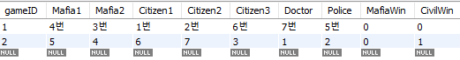
데이터베이스
Table 생성
프로그램과 연결
한 게임의 정보 저장(역할,승리팀)

Slide 23
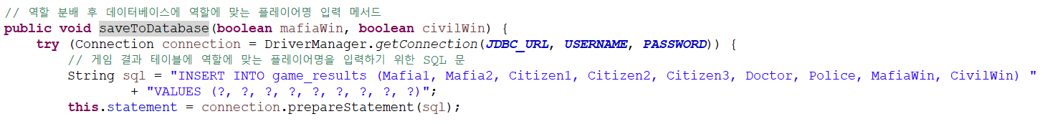
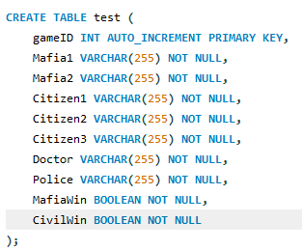
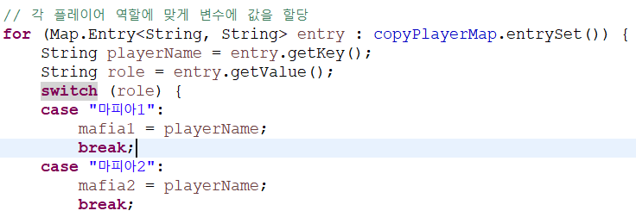
데이터베이스 메서드 구현

Slide 24
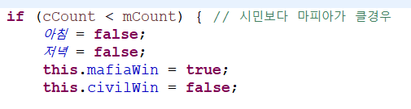
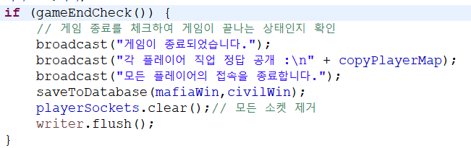
데이터베이스 저장
<gameEndCheck> 메서드

Slide 25
Server
서버는 클라이언트의 연결을 기다리며, 클라이언트가 연결되면 해당 클라이언트와의 통신을 담당하는 스레드를 생성합니다.
Client
클라이언트는 서버에 연결합니다. 이를 위해 서버의 주소와 포트 번호를 사용하여 소켓을 생성합니다.
연결이 성공하면 클라이언트는 서버와의 통신을 위한 입출력 스트림을 설정합니다.
클라이언트는 사용자로부터 입력을 받아 서버로 메시지를 보냅니다.
서버로부터 받은 메시지를 출력하여 사용자에게 표시합니다.
클라이언트는 서버의 응답을 기다리며, 필요에 따라 추가적인 행동을 취합니다.

Slide 26
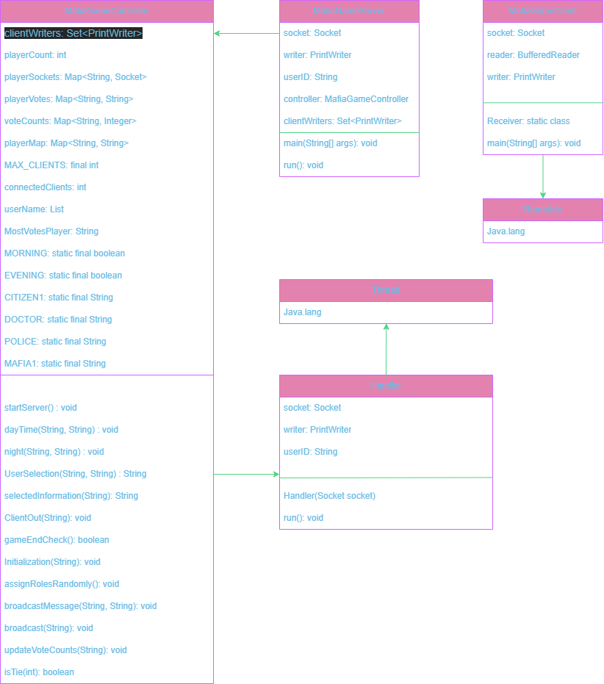

Slide 27


